Slide 1
Chủ đề 3
Tuần 13
Bài
23
RỒNG RẮN LÊN MÂY

Slide 2
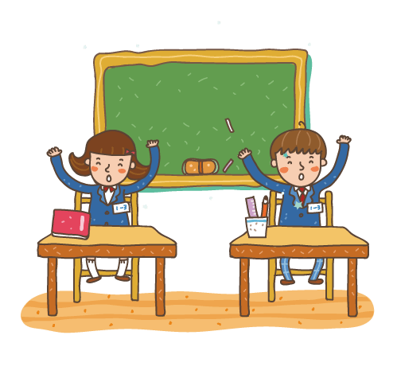
Yêu cầu cần đạt:
Đọc đúng, rõ ràng bài đọc.
Hiểu cách chơi trò chơi rồng rắn lên mây.
4

Slide 3
ĐỌC
Em biết gì về trò chơi Rồng rắn lên mây ?
Notes:
“Rồng rắn lên mây là một trong những trò chơi dân gian, chơi theo nhóm, các người chơi được phân vai và phải thực hiện vai chơi của mình trong sự phối hợp với người khác.
Một người đứng riêng ra làm thầy thuốc, những người còn lại sắp hàng một, tay người sau nắm vạt áo người trước hoặc đặt trên vai của người đứng trước. Sau đó cả chuỗi người này bắt đầu lượn qua lượn lại như con rắn, vừa đi vừa hát: “Rồng rắn lên mây/ Có cây lúc lắc/ Hỏi thăm thầy thuốc/ Có nhà hay không?”.

Slide 4
RỒNG RẮN LÊN MÂY
Rồng rắn lên mây là một trò chơi vui nhộn. Năm, sáu bạn túm áo nhau làm rồng rắn. Một bạn làm thầy thuốc, đứng đối diện với rồng rắn.
Rồng rắn vừa đi vòng vèo vừa hát:
Rồng rắn lên mây
Thấy cây núc nác
Hỏi thăm thầy thuốc
Có nhà hay không?
Nếu thầy nói “không” thì rồng rắn đi tiếp. Nếu thầy nói “ có” thì rồng rắn hỏi xin thuốc cho con và đồng ý cho thầy bắt khúc đuôi.
Thầy thuốc tìm cách bắt khúc đuôi. Bạn làm đầu dang tay cản thầy thuốc, bạn làm đuôi tìm cách tránh thầy. Nếu bạn khúc đuôi để thầy bắt được thì đổi vai làm thầy thuốc. Nếu bạn khúc giữa để đứt thì đổi vai làm đuôi. Trò chơi cứ thế tiếp tục.
Đọc mẫu

Slide 5
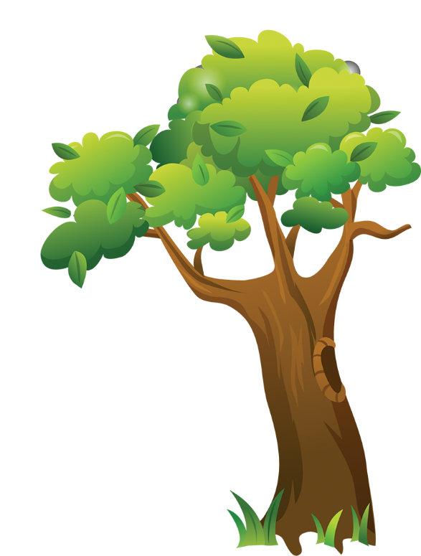
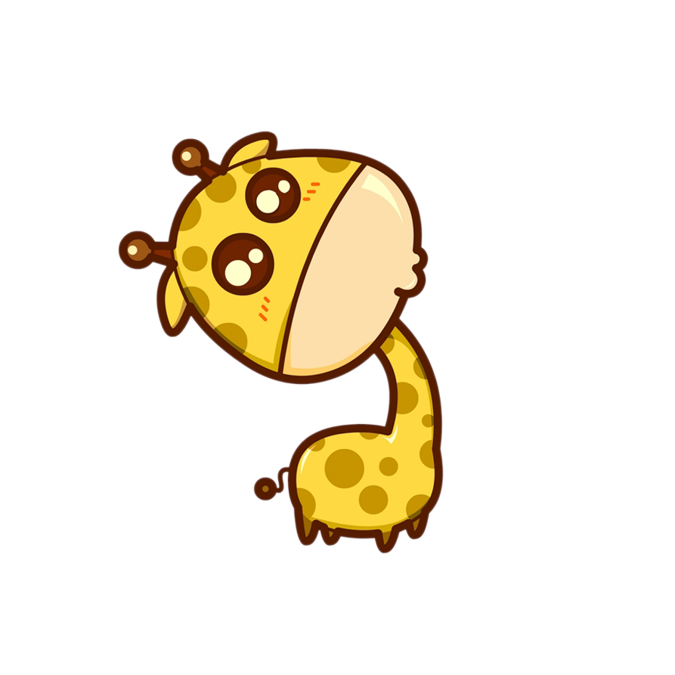
Luyện đọc từ khó
rồng rắn
núc nác
khúc giữa

Slide 6
RỒNG RẮN LÊN MÂY
Rồng rắn lên mây là một trò chơi vui nhộn. Năm, sáu bạn túm áo nhau làm rồng rắn. Một bạn làm thầy thuốc, đứng đối diện với rồng rắn.
Rồng rắn vừa đi vòng vèo vừa hát:
Rồng rắn lên mây
Thấy cây núc nác
Hỏi thăm thầy thuốc
Có nhà hay không?
Nếu thầy nói “không” thì rồng rắn đi tiếp. Nếu thầy nói “ có” thì rồng rắn hỏi xin thuốc cho con và đồng ý cho thầy bắt khúc đuôi.
Thầy thuốc tìm cách bắt khúc đuôi. Bạn làm đầu dang tay cản thầy thuốc, bạn làm đuôi tìm cách tránh thầy. Nếu bạn khúc đuôi để thầy bắt được thì đổi vai làm thầy thuốc. Nếu bạn khúc giữa để đứt thì đổi vai làm đuôi. Trò chơi cứ thế tiếp tục.
1
2
3
Luyện đọc nối tiếp đoạn

Slide 7
Luyện đọc câu dài
Nếu thầy nói “ có” thì rồng rắn hỏi xin thuốc cho con và đồng ý cho thầy bắt khúc đuôi.

Slide 8
RỒNG RẮN LÊN MÂY
Rồng rắn lên mây là một trò chơi vui nhộn. Năm, sáu bạn túm áo nhau làm rồng rắn. Một bạn làm thầy thuốc, đứng đối diện với rồng rắn.
Rồng rắn vừa đi vòng vèo vừa hát:
Rồng rắn lên mây
Thấy cây núc nác
Hỏi thăm thầy thuốc
Có nhà hay không?
Nếu thầy nói “không” thì rồng rắn đi tiếp. Nếu thầy nói “ có” thì rồng rắn hỏi xin thuốc cho con và đồng ý cho thầy bắt khúc đuôi.
Thầy thuốc tìm cách bắt khúc đuôi. Bạn làm đầu dang tay cản thầy thuốc, bạn làm đuôi tìm cách tránh thầy. Nếu bạn khúc đuôi để thầy bắt được thì đổi vai làm thầy thuốc. Nếu bạn khúc giữa để đứt thì đổi vai làm đuôi. Trò chơi cứ thế tiếp tục.
1
2
3
Luyện đọc nối tiếp đoạn

Slide 9
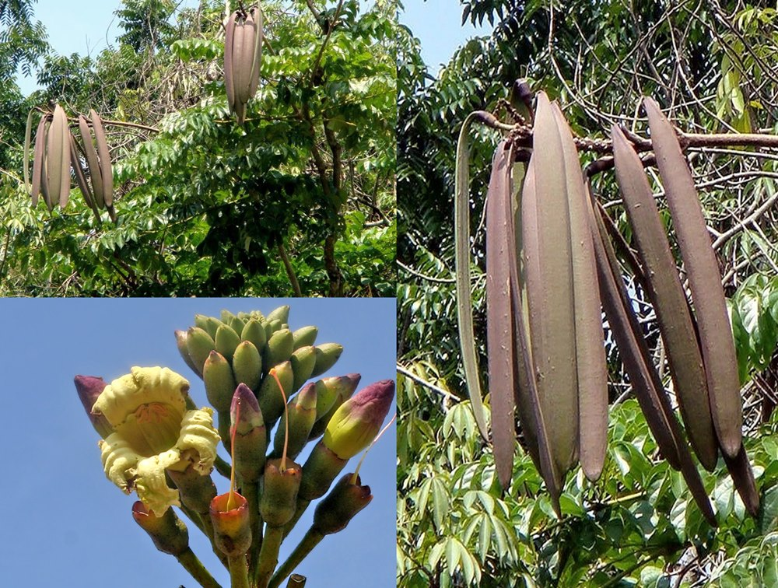
Giải nghĩa từ
Cây núc nác:
Là một loại cây dùng để làm thuốc chữa bệnh

Slide 10
Luyện đọc nhóm

Slide 11
Thi đọc

Slide 12
RỒNG RẮN LÊN MÂY
Rồng rắn lên mây là một trò chơi vui nhộn. Năm, sáu bạn túm áo nhau làm rồng rắn. Một bạn làm thầy thuốc, đứng đối diện với rồng rắn.
Rồng rắn vừa đi vòng vèo vừa hát:
Rồng rắn lên mây
Thấy cây núc nác
Hỏi thăm thầy thuốc
Có nhà hay không?
Nếu thầy nói “không” thì rồng rắn đi tiếp. Nếu thầy nói “ có” thì rồng rắn hỏi xin thuốc cho con và đồng ý cho thầy bắt khúc đuôi.
Thầy thuốc tìm cách bắt khúc đuôi. Bạn làm đầu dang tay cản thầy thuốc. Nếu bạn khúc đuôi để thầy bắt được thì đổi vai làm thầy thuốc. Nếu bạn khúc giữa để đứt thì đổi vai làm đuôi. Trò chơi cứ tiếp tục.
Đọc toàn bài

Slide 13
Trả lời câu hỏi

Slide 14
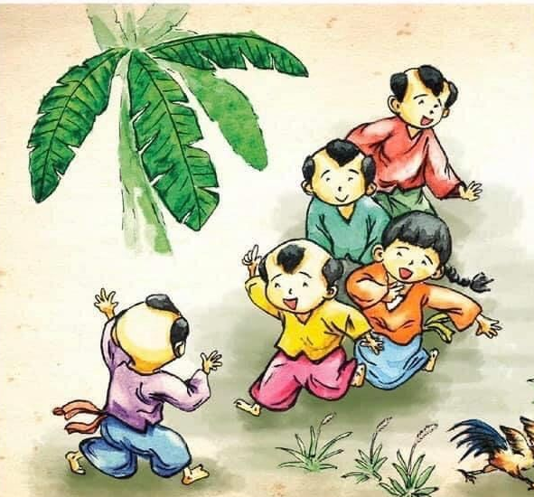
1. Những người chơi làm thành rồng rắn bằng cách nào?
Năm ,sáu bạn túm áo nhau làm rồng rắn.

Slide 15
2. Rồng rắn đến gặp thầy thuốc để làm gì?
Rồng rắn đến gặp thầy thuốc để lấy thuốc cho con.

Slide 16
3. Chuyện gì xảy ra nếu khúc đuôi bị thầy bắt?
Nếu khúc đuôi bị thầy bắt thì phải đổi vai làm thầy thuốc.

Slide 17
4. Nếu bạn khúc giữa bị đứt thì bạn đó phải làm gì?
Nếu khúc giữa bị đứt thì đổi vai làm đuôi

Slide 18
* Qua trò chơi này con rút ra điều gì?
Đây là trò chơi tập thể, mỗi người đều có vai trò và nhiệm vụ riêng. Trò chơi sẽ thành công nếu mọi người đều làm tốt nhiệm vụ của mình. Khi chơi hay làm việc trong tập thể, mỗi cá nhân đều cần có trách nhiệm.

Slide 19
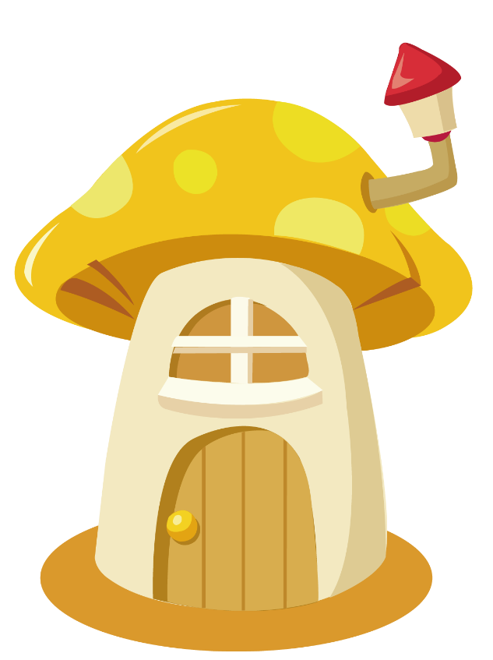
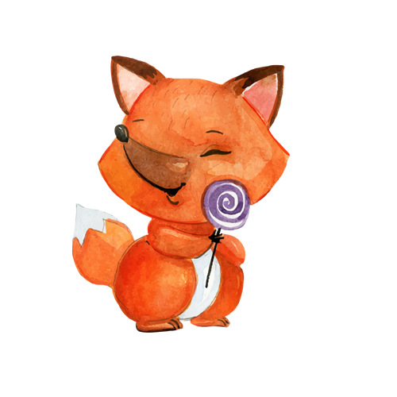
Luyện đọc lại

Slide 20
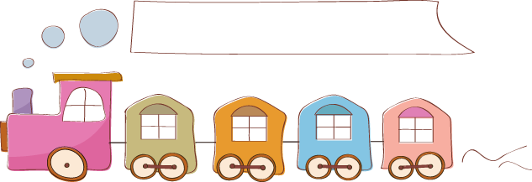
Luyện tập theo văn bản đọc

Slide 21
1. Nói tiếp để hoàn thành câu:
a. Nếu thầy nói “không” thì (...)
b. Nếu thầy nói “có” thì (...)
c. Nếu bạn khúc đuôi để thầy bắt được thì (...)
d. Nếu bạn khúc giữa để đứt thì (...)

Slide 22
1. Nói tiếp để hoàn thành câu
a. Nếu thầy nói “không” thì rồng rắn đi tiếp.
b. Nếu thầy thuốc nói “có” thì rồng rắn hỏi xin thuốc cho con và đồng ý cho thầy bắt khúc đuôi.
c. Nếu bạn khúc đuôi để thầy bắt được thì phải đổi vai làm thầy thuốc.
d. Nếu bạn khúc giữa để đứt thì đổi vai làm đuôi.

Slide 23
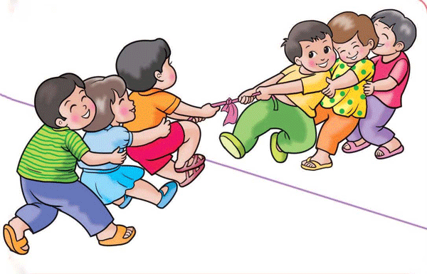
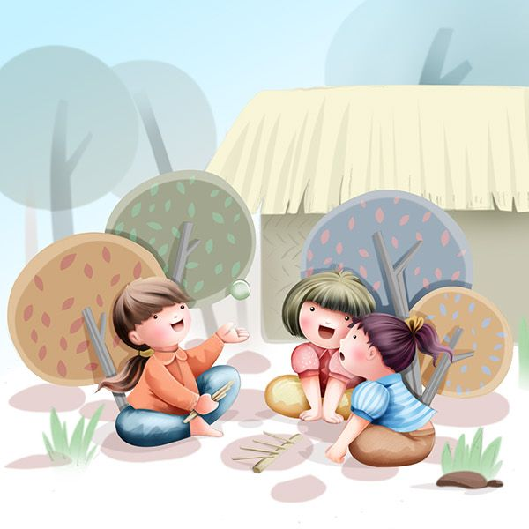
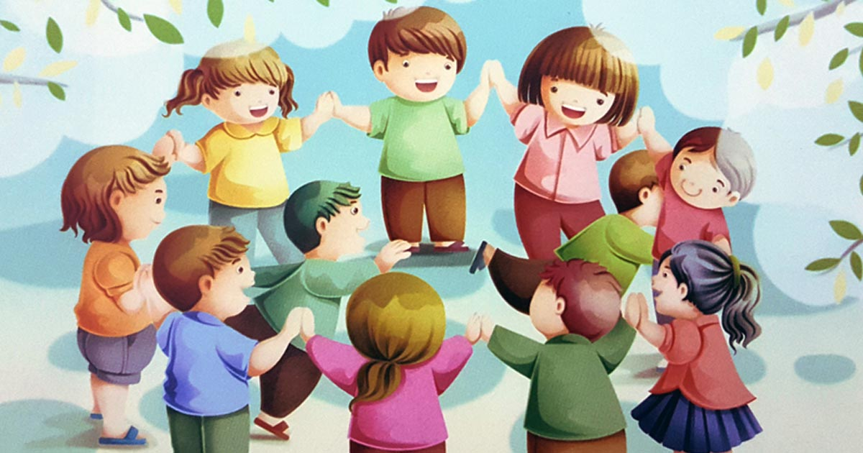
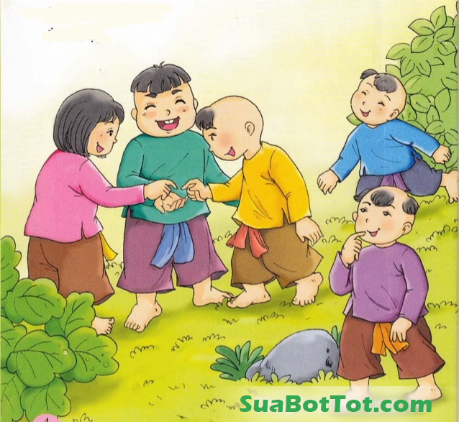
Em biết tên những trò chơi nào dưới đây ?

Slide 24
2. Đặt một câu nói về trò chơi em thích.
M: Rồng rắn lên mây là một trò chơi vui nhộn.

Slide 25
Tạm biệt và hẹn gặp lại
các con vào những tiết học sau!

Slide 26
RỒNG RẮN LÊN MÂY
Rồng rắn lên mây là một trò chơi vui nhộn. Năm, sáu bạn túm áo nhau làm rồng rắn. Một bạn làm thầy thuốc, đứng đối diện với rồng rắn.
Rồng rắn vừa đi vòng vèo vừa hát:
Rồng rắn lên mây
Thấy cây núc nác
Hỏi thăm thầy thuốc
Có nhà hay không?
Nếu thầy nói “không” thì rồng rắn đi tiếp. Nếu thầy nói “ có” thì rồng rắn hỏi xin thuốc cho con và đồng ý cho thầy bắt khúc đuôi.
Thầy thuốc tìm cách bắt khúc đuôi. Bạn làm đầu dang tay cản thầy thuốc, bạn làm đuôi tìm cách tránh thầy. Nếu bạn khúc đuôi để thầy bắt được thì đổi vai làm thầy thuốc. Nếu bạn khúc giữa để đứt thì đổi vai làm đuôi. Trò chơi cứ thế tiếp tục.
1
2
3

Slide 27
RỒNG RẮN LÊN MÂY
Rồng rắn lên mây là một trò chơi vui nhộn. Năm, sáu bạn túm áo nhau làm rồng rắn. Một bạn làm thầy thuốc, đứng đối diện với rồng rắn.
Rồng rắn vừa đi vòng vèo vừa hát:
Rồng rắn lên mây
Thấy cây núc nác
Hỏi thăm thầy thuốc
Có nhà hay không?
Nếu thầy nói “không” thì rồng rắn đi tiếp. Nếu thầy nói “ có” thì rồng rắn hỏi xin thuốc cho con và đồng ý cho thầy bắt khúc đuôi.
Thầy thuốc tìm cách bắt khúc đuôi. Bạn làm đầu dang tay cản thầy thuốc, bạn làm đuôi tìm cách tránh thầy. Nếu bạn khúc đuôi để thầy bắt được thì đổi vai làm thầy thuốc. Nếu bạn khúc giữa để đứt thì đổi vai làm đuôi. Trò chơi cứ thế tiếp tục.
1
2
3

Slide 28
RỒNG RẮN LÊN MÂY
Rồng rắn lên mây là một trò chơi vui nhộn. Năm, sáu bạn túm áo nhau làm rồng rắn. Một bạn làm thầy thuốc, đứng đối diện với rồng rắn.
Rồng rắn vừa đi vòng vèo vừa hát:
Rồng rắn lên mây
Thấy cây núc nác
Hỏi thăm thầy thuốc
Có nhà hay không?
Nếu thầy nói “không” thì rồng rắn đi tiếp. Nếu thầy nói “ có” thì rồng rắn hỏi xin thuốc cho con và đồng ý cho thầy bắt khúc đuôi.
Thầy thuốc tìm cách bắt khúc đuôi. Bạn làm đầu dang tay cản thầy thuốc. Nếu bạn khúc đuôi để thầy bắt được thì đổi vai làm thầy thuốc. Nếu bạn khúc giữa để đứt thì đổi vai làm đuôi. Trò chơi cứ tiếp tục.
1
2
3
Luyện đọc nối tiếp đoạn

Slide 29
RỒNG RẮN LÊN MÂY
Rồng rắn lên mây là một trò chơi vui nhộn. Năm, sáu bạn túm áo nhau làm rồng rắn. Một bạn làm thầy thuốc, đứng đối diện với rồng rắn.
Rồng rắn vừa đi vòng vèo vừa hát:
Rồng rắn lên mây
Thấy cây núc nác
Hỏi thăm thầy thuốc
Có nhà hay không?
Nếu thầy nói “không” thì rồng rắn đi tiếp. Nếu thầy nói “ có” thì rồng rắn hỏi xin thuốc cho con và đồng ý cho thầy bắt khúc đuôi.
Thầy thuốc tìm cách bắt khúc đuôi. Bạn làm đầu dang tay cản thầy thuốc. Nếu bạn khúc đuôi để thầy bắt được thì đổi vai làm thầy thuốc. Nếu bạn khúc giữa để đứt thì đổi vai làm đuôi. Trò chơi cứ tiếp tục.
1
2
3
Luyện đọc nối tiếp đoạn

Slide 30
RỒNG RẮN LÊN MÂY
Rồng rắn lên mây là một trò chơi vui nhộn. Năm, sáu bạn túm áo nhau làm rồng rắn. Một bạn làm thầy thuốc, đứng đối diện với rồng rắn.
Rồng rắn vừa đi vòng vèo vừa hát:
Rồng rắn lên mây
Thấy cây núc nác
Hỏi thăm thầy thuốc
Có nhà hay không?
Nếu thầy nói “không” thì rồng rắn đi tiếp. Nếu thầy nói “ có” thì rồng rắn hỏi xin thuốc cho con và đồng ý cho thầy bắt khúc đuôi.
Thầy thuốc tìm cách bắt khúc đuôi. Bạn làm đầu dang tay cản thầy thuốc, bạn làm đuôi tìm cách tránh thầy. Nếu bạn khúc đuôi để thầy bắt được thì đổi vai làm thầy thuốc. Nếu bạn khúc giữa để đứt thì đổi vai làm đuôi. Trò chơi cứ thế tiếp tục.
1
2
3

Slide 31
RỒNG RẮN LÊN MÂY
Rồng rắn lên mây là một trò chơi vui nhộn. Năm, sáu bạn túm áo nhau làm rồng rắn. Một bạn làm thầy thuốc, đứng đối diện với rồng rắn.
Rồng rắn vừa đi vòng vèo vừa hát:
Rồng rắn lên mây
Thấy cây núc nác
Hỏi thăm thầy thuốc
Có nhà hay không?
Nếu thầy nói “không” thì rồng rắn đi tiếp. Nếu thầy nói “ có” thì rồng rắn hỏi xin thuốc cho con và đồng ý cho thầy bắt khúc đuôi.
Thầy thuốc tìm cách bắt khúc đuôi. Bạn làm đầu dang tay cản thầy thuốc, bạn làm đuôi tìm cách tránh thầy. Nếu bạn khúc đuôi để thầy bắt được thì đổi vai làm thầy thuốc. Nếu bạn khúc giữa để đứt thì đổi vai làm đuôi. Trò chơi cứ thế tiếp tục.
1
2
3

